Slide 1
התקנת TeX Live
על Mac
שריה אנסבכר
מדריך זה הוא חלק מסדרת מדריכים המופיעה באתר:
עִבְלִיקְס - LyX בעברית
https://lyx.srayaa.com

Slide 2
הקדמה
ישנן שתי דרכים עיקריות להתקין את TeX Live על Mac:
הדרך המומלצת היא להתקין את הגרסה המלאה שנקראת "MacTeX" - דרך זו מפורטת החל משקופית #3. מדובר בהתקנה פשוטה מאוד, שחסרונה היחיד הוא הצורך להוריד מהרשת קובץ כבד להחריד (כ-6GB).
הדרך השנייה היא להתקין את הגרסה הרזה (כ-100MB) שנקראת "BasicTeX", ולאחר מכן להתקין חבילות לפי הצורך (יש צורך מדי פעם אך לא לעתים קרובות). ההדרכה עבור דרך זו עדיין לא נכתבה.
טיפ: ניתן כמובן להשיג את אותו קובץ כבד מחברים שכבר הורידו אותו, ובכך לעקוף את הבעיה. אם אתם נמצאים באוניברסיטה העברית אתם מוזמנים לפנות אליי לשם כך.
Notes:
ראה הערה בגוף העמוד.

Slide 3
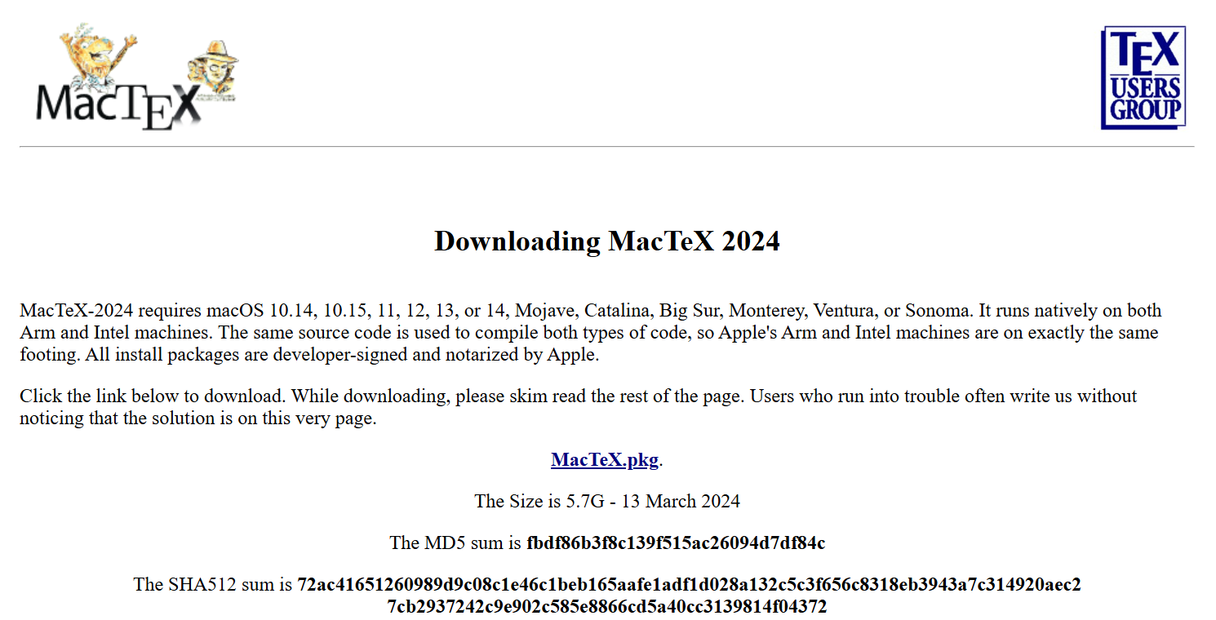
התקנת MacTeX
ניכנס לדף: https://www.tug.org/mactex/mactex-download.html
ונוריד משם את הקובץ "MacTeX.pkg" ע"י לחיצה על שמו:

Slide 4
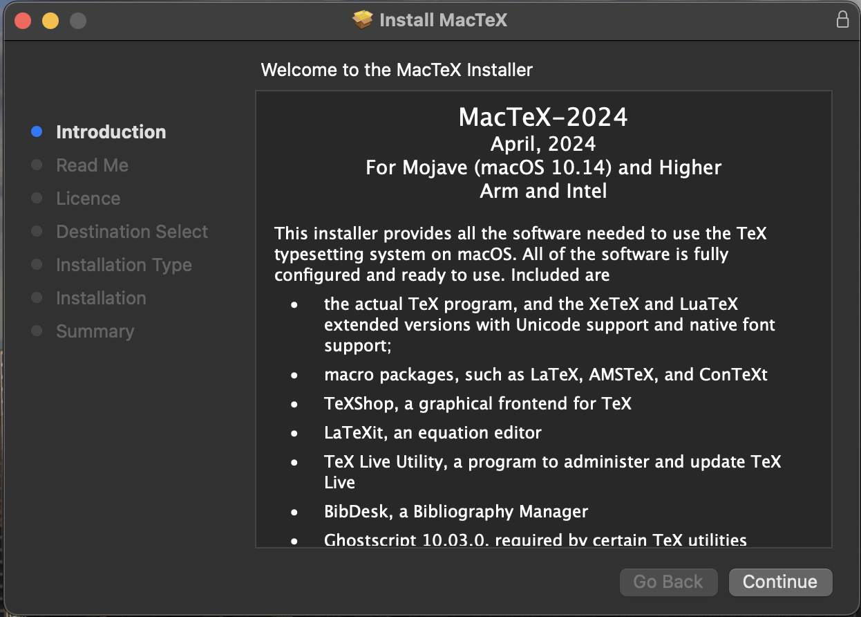
התקנת MacTeX
לאחר ההורדה נלחץ לחיצה כפולה על הקובץ על מנת להריץ אותו, ומייד ייפתח החלון שבצילום המסך. נלחץ על "Continue"...

Slide 5
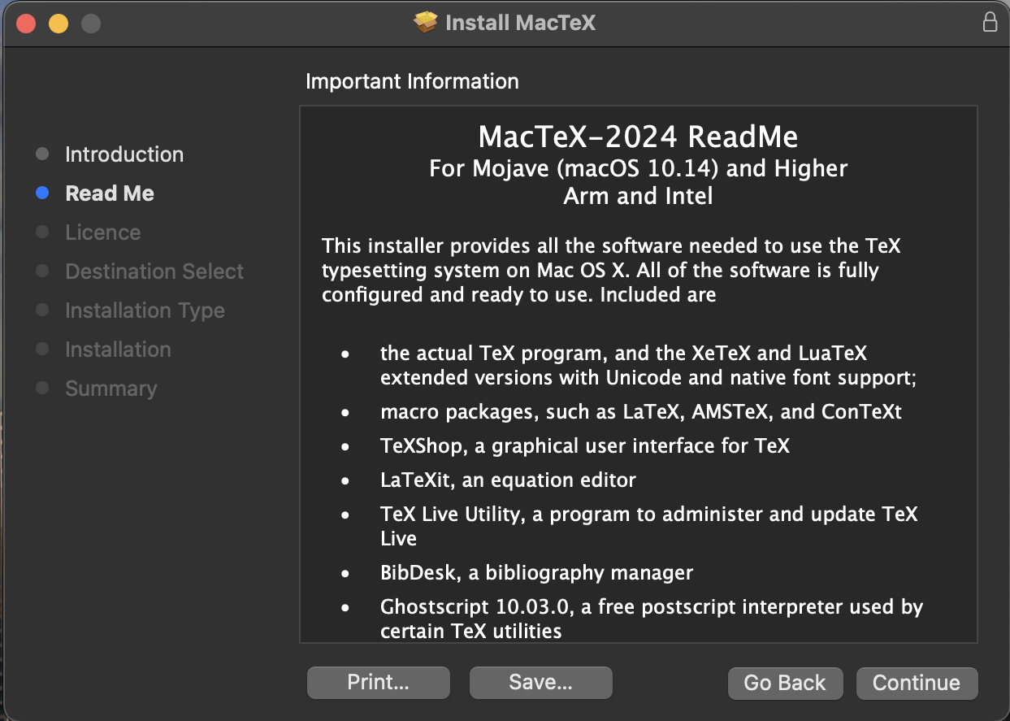
התקנת MacTeX
... ושוב על "Continue".

Slide 6
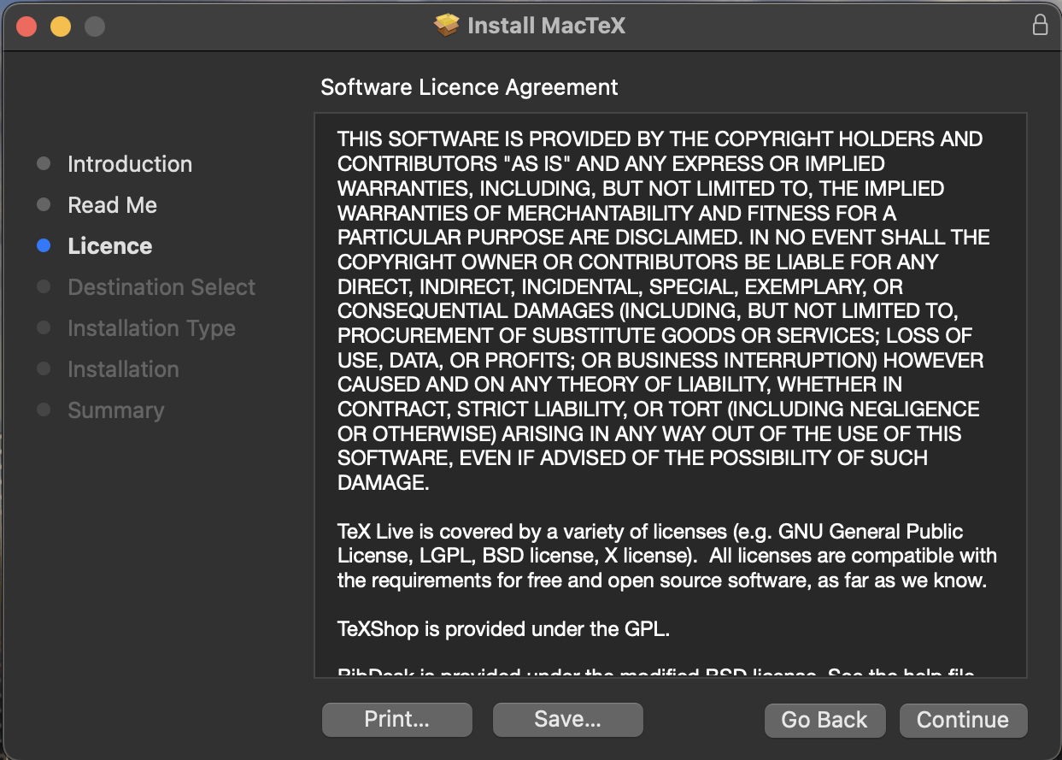
התקנת MacTeX
לשם הגיוון, נלחץ פעם נוספת על "Continue".

Slide 7
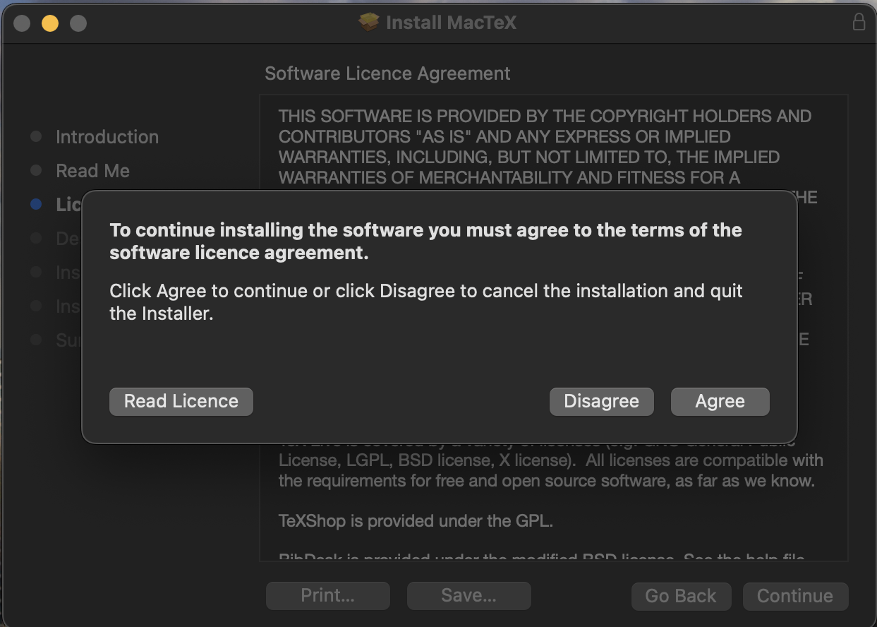
התקנת MacTeX
הפעם נגוון באמת, ובחלון שנפתח נאשר את התנאים ע"י לחיצה על "Agree".

Slide 8
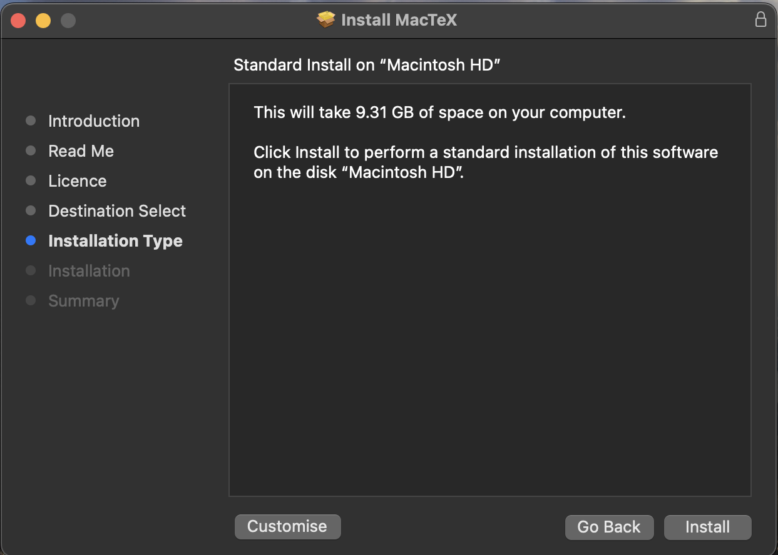
התקנת MacTeX
כעת נלחץ על "Install"...

Slide 9
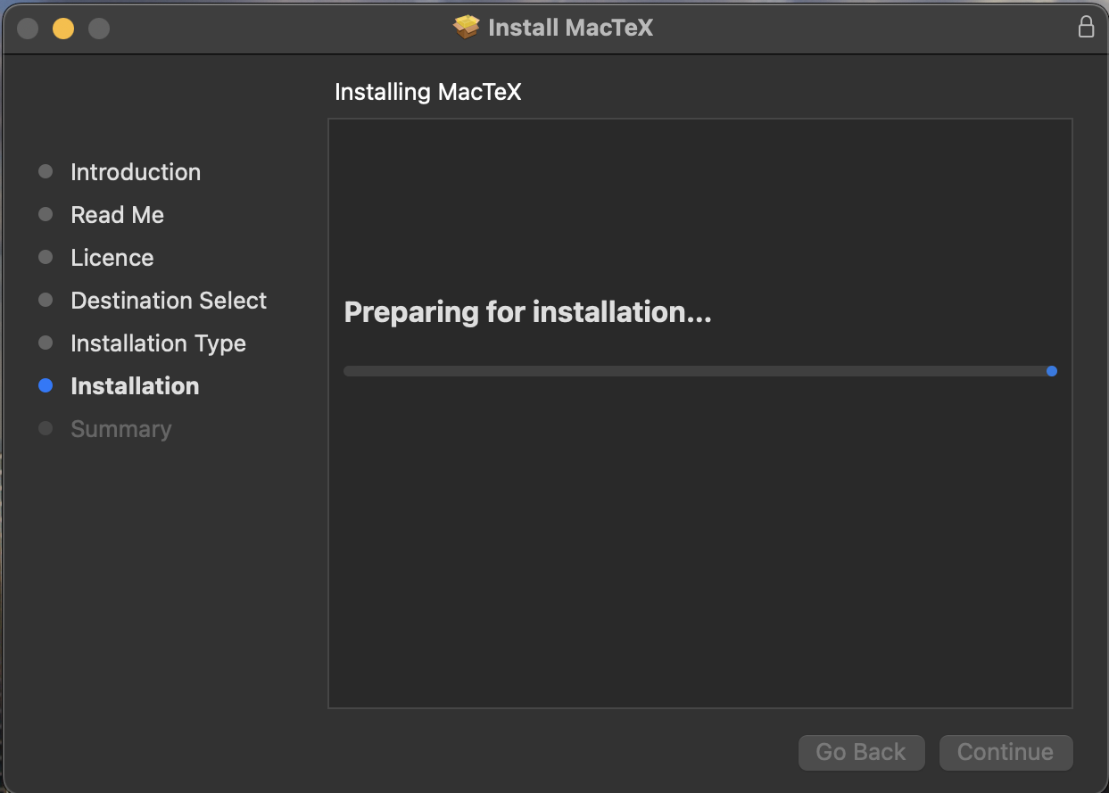
התקנת MacTeX
... ומייד תתחיל ההתקנה.

Slide 10
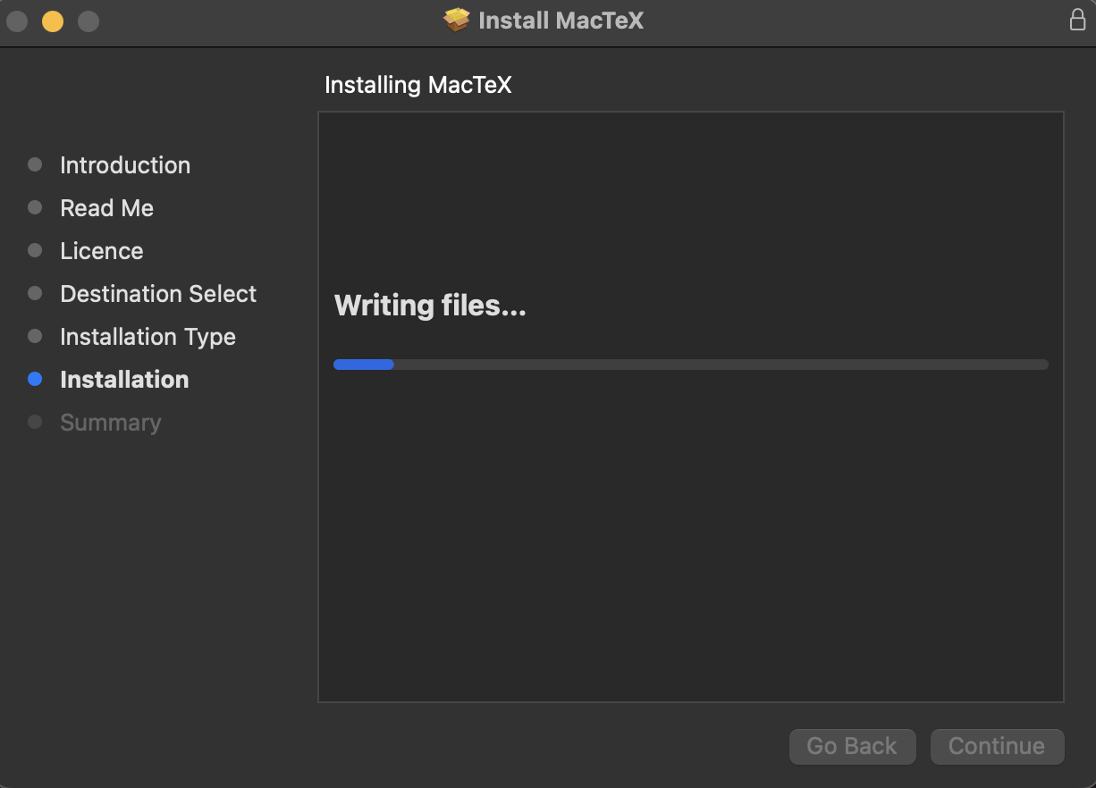
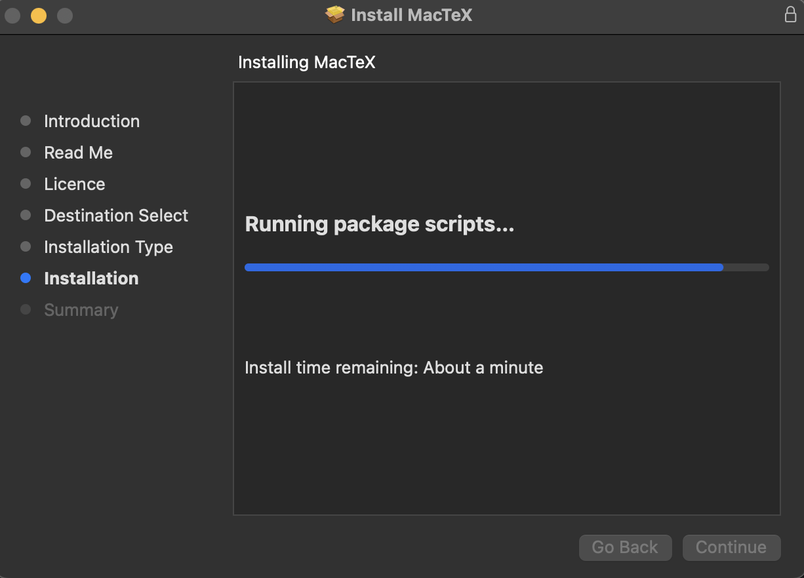

התקנת MacTeX
עוד כמה צילומי מסך לאות נדיבות:

Slide 11
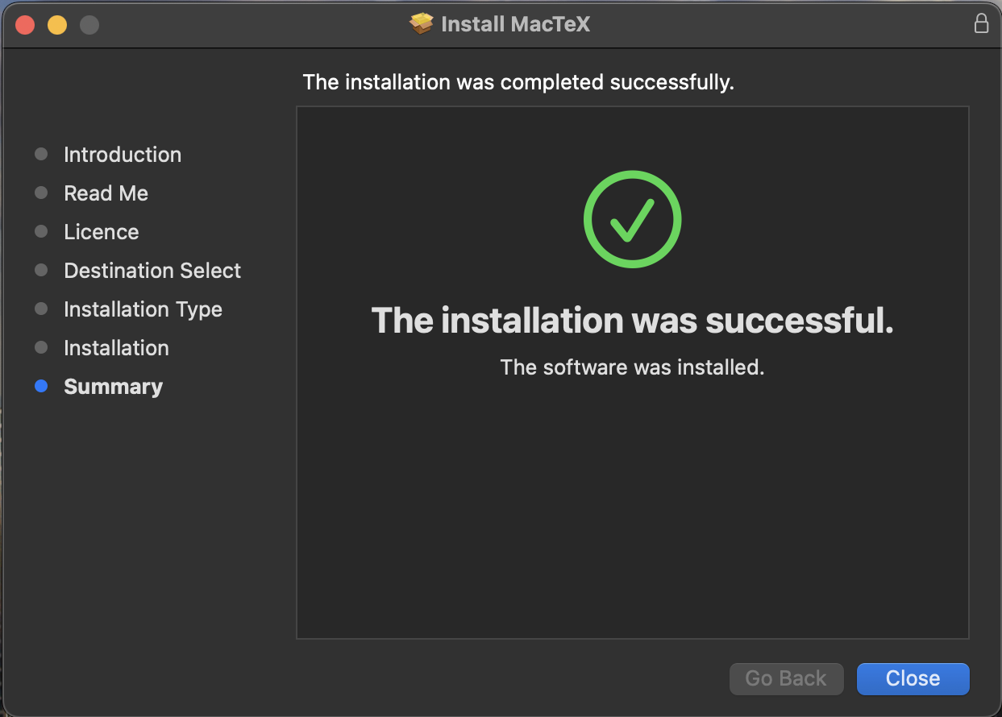
התקנת MacTeX
בסיום ההתקנה ייראה החלון כבצילום המסך הבא:
נלחץ על "Close" ונסיים

Slide 12
מקורות
האתר הרשמי: https://www.tug.org/mactex.
ניסוי וטעייה אישיים.
צילומי המסך באדיבות נתן סירוטה.

